Slide 1
«Особливості індивідуального та групового кризового консультування учасників освітнього процесу»

Slide 2
Термін криза (від грецької: рішення, поворотний пункт, вихід) означає тяжкий перехідний стан людини, що викликаний внутрішнім чи зовнішнім чинником або різкою зміною статусу власного життя.

Slide 3
ТИПИ КРИЗ за Шнейдер:
Внутрішні: криза цілісності, криза «пересадки коріння», криза втрати, кризи становлення, кризи розвитку та кризи життя.
Зовнішні: травматичні кризи, ситуаційна криза

Slide 4
Криза як процес має 3 стадії:
1. Початок
2. Криза по суті
3. Кінець - вихід

Slide 5
Кризова інтервенція – це екстрена психологічна допомога людині, яка знаходиться в стані кризи.
Завдання кризового консультування:
Усвідомити
Відреагувати
Трансформувати (непрацюючі техніки на працюючі)

Slide 6
Первинна мета - повернути назад людину на оптимальний рівень психологічного та фізіологічного балансу в межах обмежень, які накладені кризою.
Роль психолога: бути провідником клієнта на шляху «було-буде». На кожному відрізку шляху ця роль буде змінюватися за шкалою «активність-пасивність».

Slide 7
Вправа “Плутанина”

Slide 8
Основні правила та особливості кризової допомоги

Slide 9
Базові навички консультанта:
1. Конфіденційність
2. Прояв турботи
3. Невербальна комунікація
4. Схвалення відвертості
5. Підтвердження/нормалізація
6. Відсутність порад
7. Абстрагування від власної системи цінностей

Slide 10
За кількістю клієнтів розрізняють індивідуальне та групове.
Індивідуальне консультування:
розв’язання проблем особистісного зростання, внутрішніх конфліктів, для подолання страхів, проблем міжособистісних взаємин.
Групове
консультування: різноманітні тренінгові групи, групи розвитку умінь та навичок спілкування та розв’язання конфліктів і т.ін.

Slide 11
Вправа «Висновки»

Slide 12
Етапи індивідуального кризового консультування
1 варіант
1) Взаєморозуміння/структурування; КОНТАКТ
2) збір інформації:
діагностика особистості клієнта
прояснення суті проблеми
визначення ресурсів клієнта
активізація пам’яті клієнта
3) бажаний результат (те, до чого хоче прийти клієнт);
4) вироблення альтернативних рішень;
5) узагальнення, перехід від навчання до дії
п'яти крокова модель інтерв’ю А. Айві (В.Г. Панок, І.І. Ткачук )

Slide 13
Етапи кризового консультування 2 варіант
1. Створення безпечної атмосфери (контакту)
2. Відновлення зв'язків з власними ресурсами
3. Робота зі спогадами і переживаннями
4. Створення нового соціального контексту (орієнтація на майбутнє)
Важливо: перед початком консультації визначити, чи потрібна медична допомога (психіатр, невропатолог).

Slide 14
Перерва

Slide 15
1 етап. Контакт
Хто Я?
10 фактів про мене
Мої якості/ цінності
Мій Всесвіт
Маски
Моє життя
Закінчи речення
Про кого я турбуюся та інші

Slide 16
2 етап. Відновлення зв'язків з власними ресурсами.
Внутрішні ресурси : позитивний досвід, візуалізація «безпечного місця» і т.д.
Зовнішні ресурси мають 4 основні зони:
соціальна - спілкування, взаємопідтримка близьких, турбота про когось, допомога,
фізична - сон, відпочинок, фізична активність, харчування,
емоційна - все, що приносить задоволення і радість,
духовна - віра (не обов'язково релігія).

Slide 17
Вправи на відновлення зв’язків та ресурсів
До кого я можу звернутися?
Мішечок ресурсів
Безпечне місце
Активізація ресурсів
Магічна машина щастя
Приємні спогади
Вправи на релаксацію та інші

Slide 18
3 етап. Робота зі спогадами і переживаннями.
Фрейд: «Спогади, позбавлені афекту, майже ніколи не бувають дієвими; психічний процес, який стався спочатку, повинен мати вихід: його потрібно відтворити якомога яскравіше, а потім проговорити».
Завдяки консультативному процесу людина повністю свідомо може:
1) пережити всі свої реакції, включаючи почуття й емоції;
2) усвідомити себе як цілісність (єдність свідомої і несвідомої сутності) і самоцінність;
3) навчитися відчувати свою суб’єктивність і повірити у власні можливості опанувати життєву ситуацію, розпоряджатися собою та своїм життям;
4) сприймати себе такою, якою вона є, а відтак поважати суб’єктивність іншої людини;
5) набути нового досвіду у розвитку і самовдосконаленні

Slide 19
Слід дотримуватися наступних правил:
• заохочувати розповідь про травму в деталях, не перебивати, після почутого задати уточнюючі питання)
• Інтеграція і трансформація почуттів клієнта (визначення свого ставлення, направляти в потрібне русло)
• Актуалізація травматичного досвіду «тут і зараз» - що саме травматично для клієнта.

Slide 20
Вправи для роботи зі спогадами і переживаннями
Пиріг почуттів
Що відчуває моє тіло/ образ тіла
Путь героя
Методика “Дерево”
Смітник/
Залишити/ прибрати
Мої портрети
Управління проблемами

Slide 21
Принцип кристалу
Предметом «роботи» консультанта є пізнання та рефлексія:
поведінки,
почуттів,
думок,
відчуття у тілі клієнта.

Slide 22
4 етап. Створення нового соціального контексту (орієнтація на майбутнє)
«Майбутнє складається з наших фантазій!»
Необхідна спрямованість на нові види діяльності:
• Творчість
• Діяльність
• Інтереси
• Відносини
• Радість і надія

Slide 23
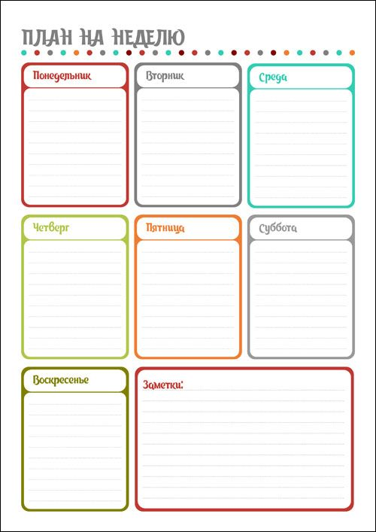
Вправи для створення нового соціального контексту
Календар радощів
Як я турбуюся про себе
Ранковий/вечірній ритуал
Що почитати/подивитись
Починай та продовжуй

Slide 24
Групове консультування - у якості отримувачів є дві чи більше осіб з подібними складними життєвими обставинами або однаковим запитом щодо очікуваної допомоги.
Види роботи:
- різноманітні тренінгові групи,
-групи розвитку умінь, навичок спілкування та розв’язання конфліктів і т.ін.

Slide 25
Етапи групового кризового консультування
1. Встановлення контакту і прояснення ситуації
Мета: формування умов для надання психологічної допомоги.
Тривалість: 2-3 перших консультації.
На цьому етапі:
висуваються попередні гіпотези виникнення проблеми,
відбувається її переформулювання,
обговорюються можливі напрямки роботи з подолання кризової ситуації.
Основну увагу фахівця має бути направлено:
• на кризову ситуацію та особливості її проживання членами сім'ї/ пари/ клієнтів;
• на емоційний стан учасників консультації;
• на прояви внутрішньо сімейних/ міжособових стосунків, які допомагають або перешкоджають подоланню кризової ситуації.

Slide 26
2 етап. Опрацювання проблеми
Мета: подолання кризової ситуації.
Тривалість: 3-4 консультації.
Основні напрямки роботи на даному етапі:
виявлення когнітивних новоутворень, пов'язаних з кризовою ситуацією;
допомога в подоланні негативних емоційних переживань;
обговорення можливих способів подолання кризової ситуації;
виявлення неадаптивних установок, які блокують оптимальні способи вирішення психологічної кризи, і їх корекція;
активізація установки членів сім'ї/консультування на активну участь у вирішенні кризової ситуації.

Slide 27
3 етап. Пошук ресурсів і завершення консультування
Мета: закріплення в повсякденному житті досягнутих результатів.
Тривалість: 2-3 консультації.
Основні напрямки роботи фахівця на даному етапі:
• навчання копінговим механізмам, відкритих форм прояву почуттів, прямих висловлювань, позитивному підкріпленню її успіхів, і ін .;
• підвищення психологічної компетентності і впевненості в собі;
• навчання навичкам самоконтролю і самокорекції щодо неадаптивних установок по відношенню до проблем.
В кінці етапу фахівець повинен спільно з клієнтами підвести підсумки роботи і скласти план дій по закріпленню в повсякденному житті їхнього нового досвіду в подоланні кризових ситуацій.

Slide 28
Інтерв’ю під час групового консультування
1. Прояснення ситуації/ проблеми
2. Прояснення почуттів
3. Пошук альтернативних рішень
4. Прийняття рішень
5. Новий досвід/ орієнтація на майбутнє

